Slide 1
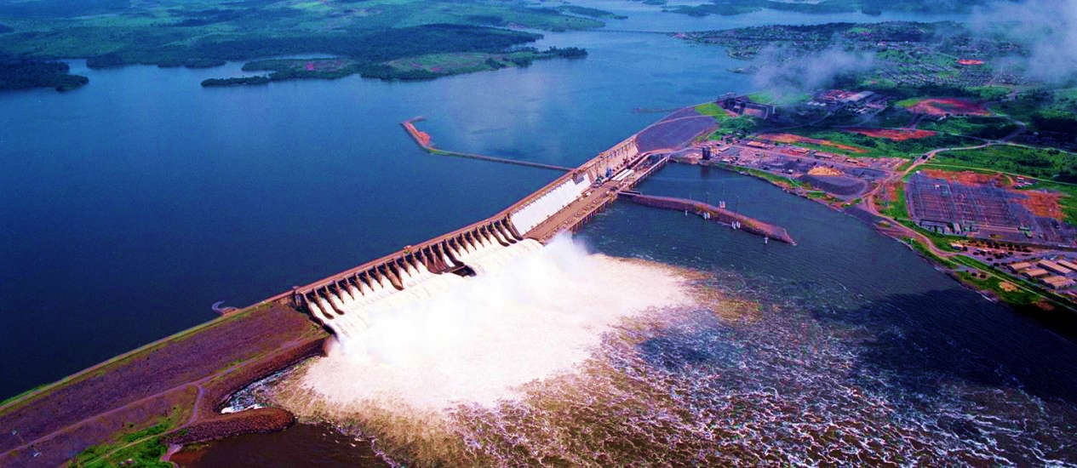
Energia:
Mercadoria
ou
Serviço Público
Ikaro Chaves Barreto
Engenheiro Eletricista
Sindicato dos Urbanitários do Distrito Federal – STIU-DF
Coletivo Nacional dos Eletricitários

Slide 2
A energia elétrica é um produto qualquer?
Uma forma de transmitir e transformar energia;
O produto mais universalizado que existe;
Não substituível;
No Brasil é basicamente um monopólio natural.

Slide 3
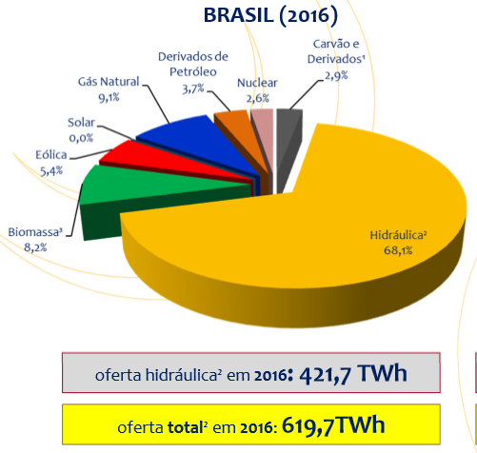
Em 2009, 85% da energia consumida no Brasil foi de origem hidrelétrica;
Apenas Noruega e a província de Quebec no Canadá possuem tamanha dependência da Hidroeletricidade.
Obs.: Tanto em Quebec como na Noruega o Setor Elétrico é basicamente estatal
Matriz Elétrica
Fonte: Balanço Energético Nacional 2017 MME

Slide 4
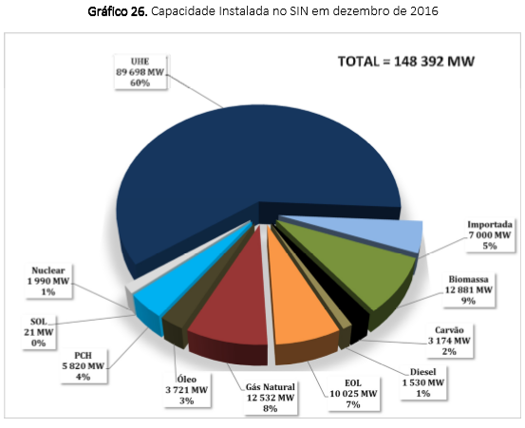
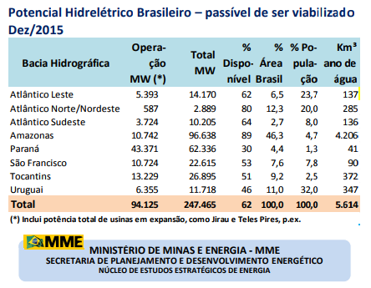
UHE APM (Aproveitamento Múltiplo)
Fonte: Balanço Energético Nacional 2017 MME

Slide 5
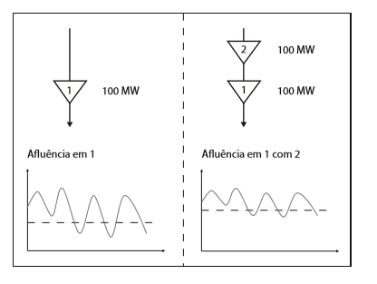
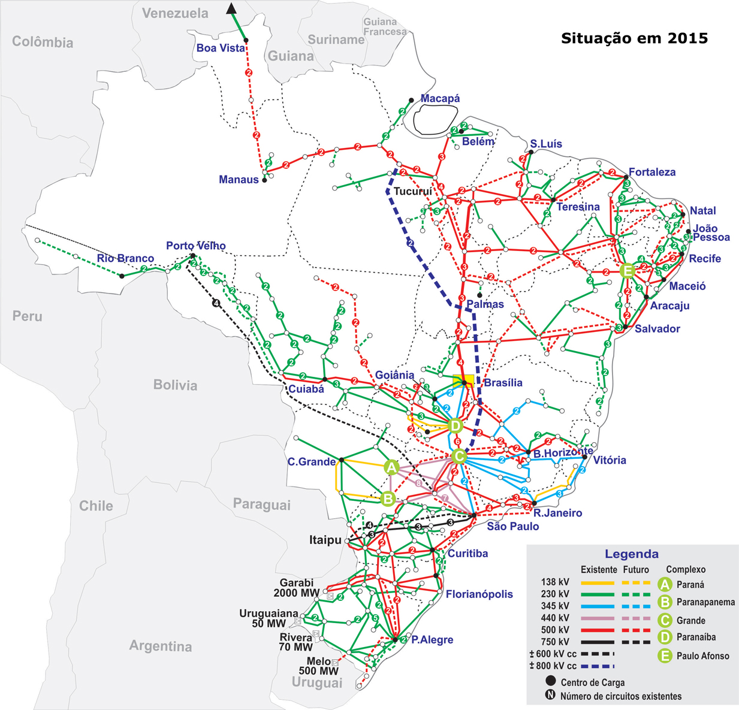
Fonte: Setor Elétrico Brasileiro, Uma aventura Mercantil – Roberto D’Araujo

Slide 6
Características dos investimentos no setor elétrico
Investimentos intensivos em capital, principalmente na G&T;
Investimentos em rede, favorecendo a coordenação em detrimento da competição;
Investimentos sujeitos a obrigações jurídicas de fornecimento;
Ocorrência de externalidades;
Uma única firma é capaz de prover o mercado a um menor custo do que qualquer outra estrutura de mercado.

Slide 7
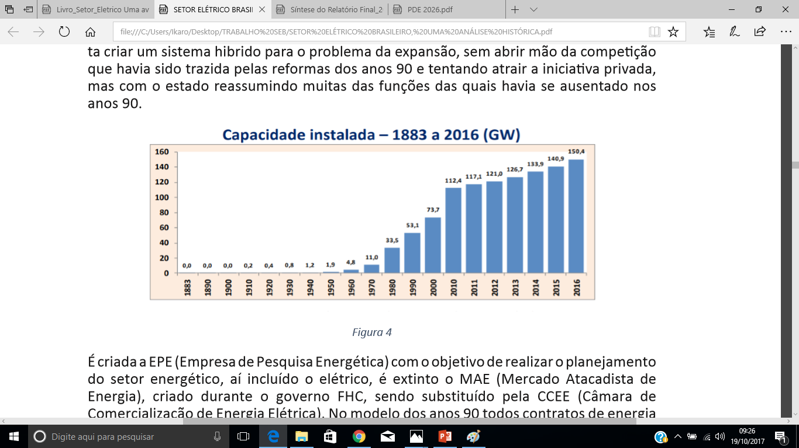
Um pouco de História
PRIVADO
ESTATIZAÇÃO
PRIVATIZAÇÃO
HÍBRIDO
Plano
Nacional de
Desestatização
CHESF
Eletrobrás
Lei 10.848
Modelo atual
1889
1945
1962
1992
2004
Cláusula
de Ouro
Código
de águas
Sto. Antônio
Jirau
Belo Monte
Itaipu, Tucuruí, Angra
Apagão
Lei 9.074/95
Fonte: Balanço Energético Nacional 2016 MME

Slide 8
Reforma Neoliberal
Serviço Público Mercado Competitivo
Inspiração no modelo Inglês:
País plenamente desenvolvido
Território menor que o do estado de São Paulo
Sistema basicamente térmico (Carvão, Gás, Nuclear)

Slide 9
Reforma governo Lula
 | Modelo Liberal | Modelo governo Lula
Natureza da Energia | Mercantil. | O modelo corrigiu os erros mais evidentes. Entretanto, ainda é adepto da filosofia mercantil, já que admite a existência de um mercado totalmente livre que já atinge cerca de 30% do total da energia consumida.
Mercado Atacadista de Energia | Ativo e indutor de investimentos futuros. | Na prática, manteve-se o mercado atacadista do modelo liberal, mas com restrições às distribuidoras no mercado regulado.
Produção Independente | Forma dominante. | Manteve-se o produtor independente
Planejamento | Indicativo. | Determinativo, mas ainda dependente do mercado.
Licitação de novas usinas | Leilão pela menor tarifa. | Menor tarifa.
Despacho Operativo das Usinas | Por oferta de preço. | Por custo, mas com grandes crises nos critérios.
Política Energética | Definida pelo mercado | Metas pré-definidas para a exploração de energias alternativas e fortalecimento do modelo condominial do setor.

Slide 10
Atual Marco regulatório do SEB
Garantia de Suprimento;
Universalização;
Modicidade Tarifária.
Proposta do MME
Eficiência
Equidade
Sustentabilidade Comercial

Slide 11
Principais pontos da proposta do MME para o novo marco do Setor Elétrico Brasileiro
Ampliação do mercado livre: a partir de 75 kW;
Criação de um ambiente especulativo: Mercado varejista;
Fortalecimento da CCEE;
Planejamento meramente indicativo aos “agentes de mercado”;
Operação do sistema elétrico pelo preço e não mais pelo custo;
Extinção do MRE;
Fim dos incentivos às fontes alternativas (eólica, solar, biomassa, etc);
Separação entre lastro e energia;
DESCOTIZAÇÃO/PRIVATIZAÇÃO.

Slide 12
Semeando um novo apagão
Criação de um oligopólio privado de energia;
Não há nenhum mecanismo para a expansão a não ser a fé no mercado;
Grande dificuldade para a gestão dos recursos energéticos naturais;
Total desorganização na operação do sistema a médio e longo prazo, com enorme risco à segurança energética;
Incentivo ao crescimento da participação térmica na matriz com consequente elevação da tarifa e prejuízos ambientais;
Descotização: Aumento de tarifas no curto, médio e longo prazo;
Privatização: Perda de qualquer capacidade do estado em intervir no setor;

Slide 13
Histórias de privatização
Vale
Compete no mercado internacional
Não foi capaz de construir uma única siderúrgica no país
Desastre de Mariana
Telefonia / Oi
Escândalos, disputas judiciais, empréstimos públicos, desnacionalização
Inicialmente duas empresas, Telemar (O)i e BrT, depois BrOi
Dívidas bilionárias com a união, estado falimentar, péssimo serviço
O Brasil é o país com a tarifa de Celular mais cara da América latina (tecmundo)
A Segunda internet mais cara do mundo (FGV)

Slide 14
Histórias de privatização
3. Concessões devolvidas
Estradas: BR 040
Aeroportos: Viracopos
4. Abengoa
Linhão Pré Belo Monte
5. Caso Enron: Um clássico internacional

Slide 15
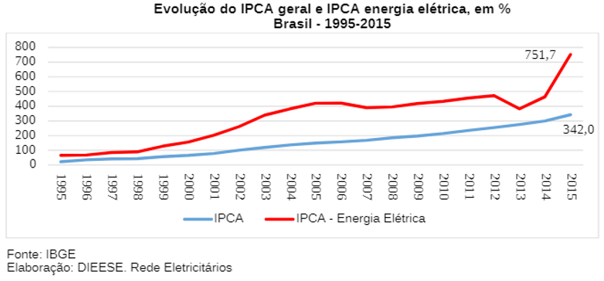
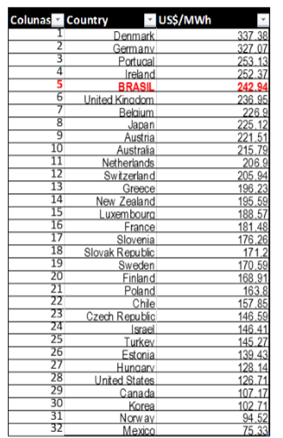
1995 a 2017
Tarifa Industrial: 134% acima da inflação
Tarifa Residencial: 55% acima da inflação
Fonte: Instituto Ilumina

Slide 16
Eletrobrás: 7,6 GW médios no regime de cotas
Comercializados a 40 R$/MWh
Com essa energia a 200R$/MWh
Impacto anual: R$ 13,2 bilhões
Em 30 anos: R$ 396 bilhões
Obs: Caso os demais agentes reivindiquem o mesmo benefício o impacto poderá ser de R$ 528 bilhões!
Sem falar nos R$ 28 bilhões da RBSE (Rede Básica dos Sistemas Existentes).
TUDO ISSO POR 20 OU 30 R$ BILHÕES!!!!!
Tarifa Industrial: 134% acima da inflação
Tarifa Residencial: 55% acima da inflação
Fonte: Canal Energia / FIESP

Slide 17
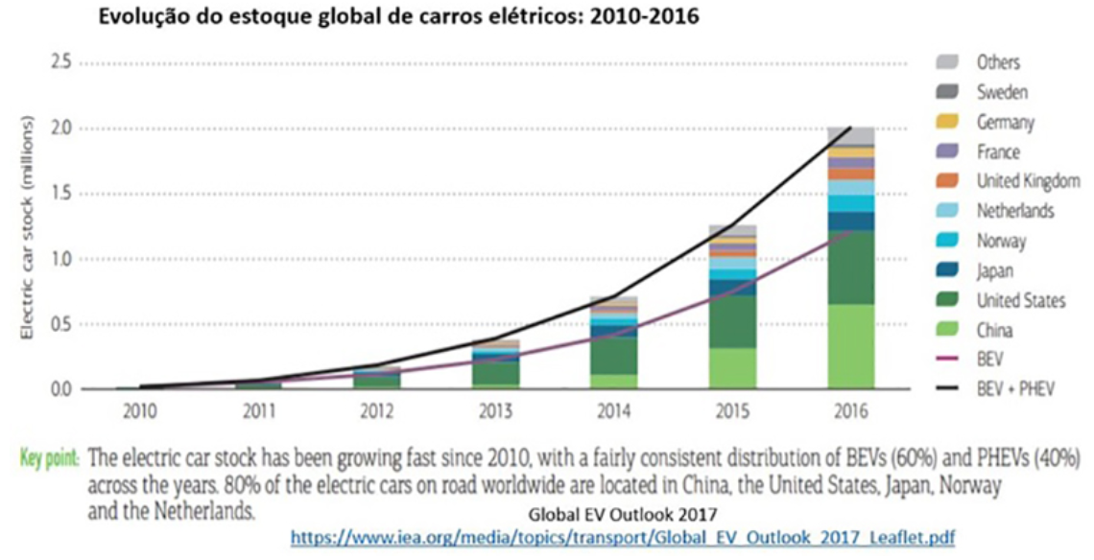
Energia elétrica e o Futuro
A China já fala em proibir a venda de veículos a combustão.
Na Europa cada vez mais se defende a proibição de venda de veículos a combustão, como no caso da Noruega que colocou como meta o ano de 2025.
Motores elétricos tem eficiência da ordem de 90%.
Motores à gasolina tem eficiência da ordem de 35%.

Slide 18
Um novo modelo é possível
E necessário.
Energia como um serviço público;
Sistema cooperativo ao invés de competitivo;
Valorização das energias renováveis;
Benefício da amortização compartilhado entre a modicidade tarifária e o financiamento da expansão;
Fortalecimento das empresas estatais, com foco na sustentabilidade e ação voltada aos projetos estruturantes;
Adoção do modelo de comprador único (Single Buyer);
Remuneração pelo custo e pela disponibilidade da usina

Slide 19
Obrigado!

